Slide 1
MONITORAMENTO E AVALIAÇÃO
DO PLANO PLURIANUAL 2020-2023
ORIENTAÇÕES
ANO BASE 2022
OUTUBRO - 2022

Slide 2
SUMÁRIO
SUPLAN/SEEC
Introdução
Fundamentação Legal
Conceitos – Monitoramento e Avaliação
Manuais e Orientações
Cronograma
Prestação das Informações pela Unidade
Sistema PPA WEB
Como acessar o sistema
Monitoramento
Avaliação
Relatórios

Slide 3
INTRODUÇÃO
SUPLAN/SEEC
Monitoramento
Avaliação
Monitoramento
Os “Programas de Operações Especiais” e de “Gestão, Manutenção e Serviços ao Estados” somente possuem ações orçamentárias vinculadas

Slide 4
FUNDAMENTAÇÃO LEGAL
SUPLAN/SEEC
PORTARIA SEEC Nº 140, DE 17 DE MAIO DE 2021 (Regimento Interno da Secretaria de Estado de Economia – SEEC)
Art. 28. À Subsecretaria de Planejamento Governamental – SUPLAN, unidade orgânica de comando e supervisão, diretamente subordinada à Secretaria Executiva de Orçamento, compete:
III - supervisionar os processos de elaboração, consolidação, revisão, monitoramento e avaliação do Plano Plurianual – PPA, do Governo do Distrito Federal.

Slide 5
FUNDAMENTAÇÃO LEGAL
SUPLAN/SEEC
LEI Nº 6.490, DE 29 DE JANEIRO DE 2020, DO PPA 2020/2023
Art. 12. O monitoramento e a avaliação do PPA 2020-2023 incidirão sobre os Programas Temáticos e Objetivos, na forma estabelecida pela Órgão Central do Sistema de Planejamento e Orçamento do Poder Executivo, conforme art. 9º desta Lei.
§ 1º Os Objetivos serão avaliados anualmente com base na realização física e financeira das Ações Orçamentárias, na realização ou implementação das Ações Não Orçamentárias e no alcance das Metas e dos Indicadores, no que couber, por meio do Sistema PPA WEB.
§ 2º Os Programas de Gestão, Manutenção e Serviços ao Estado comporão o relatório anual de avaliação com a discriminação de sua execução financeira.

Slide 6
FUNDAMENTAÇÃO LEGAL
SUPLAN/SEEC
Art. 13. Caberá ao órgão responsável pelo Objetivo, em conjunto com os demais órgãos envolvidos, nos termos do Anexo II desta Lei:
I – proceder à avaliação de que trata o § 1º do art. 12 dos atributos de Programa Temático sob sua responsabilidade, justificando e apresentando as razões quando não ocorrer o alcance das metas estabelecidas;
II – encaminhar ao Órgão Central do Sistema de Planejamento e Orçamento do Poder Executivo, até o dia 31 de março de cada ano, o resultado da avaliação;
III – manter atualizadas, ao longo de cada exercício financeiro, na forma estabelecida pelo Órgão Central do Sistema de Planejamento e Orçamento do Poder Executivo, as informações referentes à execução física e financeira das Ações Orçamentárias dos Objetivos sob sua responsabilidade.
§ 1º O órgão responsável que não cumprir o disposto no inciso II deste artigo estará sujeito a restrições orçamentárias.
§ 2º Serão solidariamente responsáveis pelo alcance dos Objetivos do Programa Temático o órgão responsável pelo Objetivo e os demais órgãos envolvidos.

Slide 7
FUNDAMENTAÇÃO LEGAL
SUPLAN/SEEC
Art. 14. O Poder Executivo encaminhará à Câmara Legislativa do Distrito Federal, até o dia 30 de junho de cada ano, o Relatório Anual de Avaliação do PPA 2020-2023 referente ao exercício imediatamente anterior, o qual conterá:
I – situação do Plano por programa temático e respectivas metas;
II – execução financeira dos programas;
III – correlação dos resultados obtidos com os Objetivos do Desenvolvimento Sustentável – ODS.
Parágrafo único. O Relatório Anual de Avaliação do PPA 2020-2023 será apresentado em reunião pública na Câmara Legislativa do Distrito Federal, na primeira quinzena do mês de agosto subsequente à entrega do relatório, em agenda específica para esse fim, como forma de prestação de contas do Poder Executivo à população.

Slide 8
CONCEITOS
SUPLAN/SEEC
Monitoramento do Plano Plurianual: é a atividade estruturada com base na implementação de Programas e orientada para o alcance dos Objetivos da Administração Pública distrital.
Realizado concomitantemente à execução do PPA, permite o acompanhamento da gestão, a verificação do alcance dos indicadores e das metas a fim de corrigir eventuais gargalos que estejam inviabilizando ou reduzindo os resultados das políticas públicas propostas pelas unidades orçamentárias quando da elaboração do plano plurianual.
Módulo Monitoramento: módulo no sistema PPA WEB em que devem ser prestadas as informações das metas e indicadores vinculados aos objetivos dos programas temáticos até a data indicada no cronograma.

Slide 9
CONCEITOS
SUPLAN/SEEC
Avaliação do Plano Plurianual: consiste na análise das políticas públicas desenhadas nos programas temáticos e/ou nos objetivos. Realizada anualmente, destina-se a subsidiar possíveis ajustes no desenho, formulação e implementação dessas políticas.
Módulo Avaliação: módulo no sistema PPA WEB em que devem ser informados os resultados da avaliação dos objetivos dos programas temáticos até a data indicada no cronograma.

Slide 10
MANUAIS E ORIENTAÇÕES
SUPLAN/SEEC
Informações disponíveis para as Unidades no site http://www.economia.df.gov.br/plano-plurianual-2020-2023/:
Manual de operação do sistema PPA WEB – constam os procedimentos relativos ao sistema, atualizado com os módulos Qualitativo, Quantitativo, Revisão, Monitoramento e Avaliação;
Instruções para Monitoramento e Avaliação do PPA 2020/ 2023 - ano base 2022 – possuem a parte conceitual, além dos procedimentos do PPA WEB (versão mais completa).
Além disso, foi enviada a Circular n. 142/2022 – SEEC/GAB, processo SEI 00040-00029144/2022-12, a respeito do início do processo Monitoramento e Avaliação do PPA 2020-2023, exercício 2022, com as principais informações.

Slide 11
CRONOGRAMA
SUPLAN/SEEC
Cronograma de Atividades |  | Data
Indicadores do PPA 2020/2023
Unidades | Atualização dos índices dos indicadores constantes do PPA, sob responsabilidade da Unidade, referentes ao exercício 2022, no sistema PPA WEB, da seguinte forma: 1ª Etapa - Atualização dos resultados dos indicadores, com dados parciais até 31/10/2022, no PPA WEB, e envio do Relatório, por meio do SEI, pelo Titular da Unidade, para a SUPLAN 2ª Etapa - Atualização dos resultados dos indicadores, com dados fechados até 31/12/2022, no PPA WEB, e envio do Relatório, por meio do SEI, pelo Titular da Unidade, para a SUPLAN | 01/10/2022 a 15/11/2022 01/12/2022 a 20/01/2023 (*)
SUPLAN | Análise das informações prestadas pelas Unidades, solicitação de ajustes e/ ou homologação, e elaboração Demonstrativo dos Indicadores de Desempenho por Programas de Governo que integra a Prestação Anual de Contas do Governador, exercício 2022, para envio ao Tribunal de Contas do Distrito Federal | Até 08/03/2023

Slide 12
CRONOGRAMA
SUPLAN/SEEC
Cronograma de Atividades |  | Data
Metas e Objetivos do PPA 2020/2023
Unidades | Metas e Objetivos: Atualização dos resultados das metas e/ ou dos objetivos constantes do PPA, sob responsabilidade da Unidade, referentes ao exercício 2022, da seguinte forma: 1º Etapa - Atualização dos resultados das metas e/ ou objetivos, com dados parciais até 31/10/2022, no PPA WEB, e envio do Relatório, por meio do SEI, pelo Titular da Unidade, para a SUPLAN 2º Etapa - Atualização dos resultados das metas e/ ou objetivos, com dados fechados até 31/12/2022, no PPA WEB, e envio do Relatório, por meio do SEI, pelo Titular da Unidade, para a SUPLAN | 01/10/2022 - 15/11/2022 01/12/2022 - 31/03/2023
SUPLAN | Análise das informações prestadas pelas Unidades, solicitação de ajustes e/ ou homologação, e elaboração do Relatório Anual de Avaliação do Plano Plurianual – PPA 2020-2023, exercício 2022, para envio à Câmara Legislativa do Distrito Federal | Até 30/06/2023

Slide 13
CRONOGRAMA
Excepcionalmente, por se tratar de ano eleitoral, a atualização das informações referentes a 2022 devem ser apresentadas/ atualizadas em duas etapas, conforme Portaria SEEC nº 80, republicada no dia 04 de maio de 2022, que divulga o Cronograma de Responsabilidades e Prazos dos Órgãos e Entidades do Distrito Federal para elaboração, acompanhamento, avaliação e revisão dos Instrumentos de Planejamento Governamental.
(*) Os dados dos indicadores do PPA, em razão de também comporem o Demonstrativo dos Indicadores de Desempenho por Programas de Governo que integra a Prestação Anual de Contas do Governador (Relatório de Gestão – RGE), possuem prazo diferenciado, até 20/01.
Desta forma, os dados dos indicadores consolidados para o RGE não poderão ser posteriormente alterados.

Slide 14
Prestação das Informações pela Unidade
SUPLAN/SEEC
A inserção das informações sob responsabilidade da Unidade, no sistema PPA WEB, será realizada pelo Agente de Planejamento. Para tanto, este deve ter acesso às informações estratégicas referentes à execução e aos resultados das políticas públicas.
A Unidade Orçamentária insere as informações, nos respectivos módulos, tramita para análise do Órgão Central (SUPLAN), o qual pode devolver para ajustes pela UO ou homologar.
Não há necessidade de tramitar as informações para o Titular da Unidade Orçamentária pelo sistema. No entanto, o titular da UO deve tomar ciência das informações incluídas no sistema para aprovação prévia das informações prestadas e encaminhamento posterior pelo SEI. O titular também poderá acessar as informações diretamente no sistema com o perfil Titular - UO.

Slide 15
Prestação das Informações pela Unidade
SUPLAN/SEEC
Na primeira etapa do monitoramento de metas e indicadores de 2022 (dados parciais até 31/10/2022), os atributos serão tramitados para o Órgão Central, status OC – (M) PROPOSTA. No caso da avaliação, os objetivos serão tramitadas para o Órgão Central, status OC – (A) PROPOSTA.
Na segunda etapa do monitoramento e da avaliação de 2022 (dados fechados até 31/12/2022), os atributos e objetivos serão devolvidos pelo OC para que unidade SUBSTITUA as informações parciais prestadas na primeira etapa pelas completas.
Os atributos e objetivos constarão no sistema PPAWEB com o status UO – (M) AJUSTE ou UO – (A) AJUSTE, conforme o módulo. Inseridas as informações completas, a tramitação se dará conforme as instruções até que todos os itens se encontrem no status OC – (M) HOMOLOGADO/ OC – (A) HOMOLOGADO.

Slide 16
Prestação das Informações pela Unidade
SUPLAN/SEEC
As informações deverão ser compatíveis com os instrumentos de planejamento, disponíveis no site desta Secretaria, www.economia.df.gov.br:
Plano Plurianual/ PPA 2020-2023;
Lei de Diretrizes Orçamentárias – LDO;
Lei Orçamentária Anual – LOA;
Relatório de Desempenho Físico-Financeiro por Programa de Trabalho – SAG – 6º bimestre/2022 fechado;
Execução Orçamentária e Financeira (QDD/2022 da Unidade);
Relatório de Gestão/2022 que compõem a Prestação de Contas Anual do Governador).

Slide 17
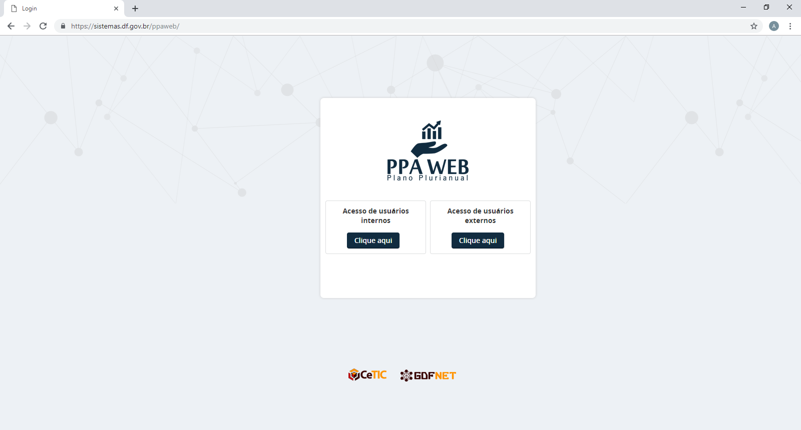
SISTEMA PPA WEB Como acessar o sistema?
SUPLAN/SEEC
O acesso inicial ao sistema é realizado pelo endereço eletrônico https://sistemas.df.gov.br/ppaweb, para usuários internos e externos.

Slide 18
SISTEMA PPA WEB Como acessar o sistema?
SUPLAN/SEEC
Usuários internos
Usuários que são servidores ativos e possuem acesso à rede do GDF, ao e-mail institucional e ao SEI. O login é realizado com os mesmos dados (usuário, senha e órgão) utilizados para acessar o Sistema Eletrônico de Informação - SEI.
Usuários externos
Demais casos em que não há acesso ao SEI: o login é o CPF e a senha provisória enviada para o e-mail cadastrado. Para a troca e recuperação de senha, é possível solicitar pelo botão próprio.

Slide 19
SISTEMA PPA WEB Como acessar o sistema?
SUPLAN/SEEC
O acesso ao PPA WEB está disponível aos servidores, atualmente, designados e cadastrados como "Agente de Planejamento" (Perfil “UO”) e como titulares (Perfil “Titular – UO”) no sistema.
Caso a Unidade deseje alterar alguma indicação, deve encaminhar o “Formulário Unificado Cadastramento - PPA, SAG, RGE”, via SEI para a SUPLAN e, também, solicitar acesso ao PPA WEB, pelo portal de serviços https://sistemas.df.gov.br/ppaweb.
O envio do formulário deve ser feito exclusivamente pelo processo específico de cada Unidade, cuja relação pode ser consultada no documento SEI “Lista – UOs e Proc Cadastramento Unificado de Usuário” (95300369), na Circular n. 142/2022, processo SEI 00040-00029144/2022-12.

Slide 20
Monitoramento
SUPLAN/SEEC
Módulo de Monitoramento
Quais atributos serão monitorados?
Metodologia
Vídeos de orientação
Acesso ao Monitoramento
Inserção de dados
Edição de dados
Tramitação
Identificação
Status
Tramitação
Homologação do monitoramento
Recomendações

Slide 21
SISTEMA PPA WEB Módulo de Monitoramento
SUPLAN/SEEC
Quais atributos serão monitorados?
Monitoramento
Monitoramento

Slide 22
SISTEMA PPA WEB Módulo de Monitoramento
SUPLAN/SEEC
Quais atributos serão monitorados?
Segundo a metodologia adotada para o Plano Plurianual 2020/2023:
Para cada Meta proposta, a Unidade deverá indicar pelo menos uma entrega em bens e serviços, ou seja, os resultados que se pretende alcançar estão diretamente vinculados à execução de determinadas ações orçamentárias e/ou não orçamentárias elencadas no Plano.
É fundamental que as Unidades acompanhem estas ações ao longo do exercício de modo que sua execução contribua para a realização da meta, bem como alertem aos gestores que sua não execução pode prejudicar o atingimento da meta.
Desta forma, no caso das ações orçamentárias e não orçamentárias, a contribuição se dará por meio do monitoramento das metas às quais foram vinculadas, bem como pelos resultados dos objetivos.

Slide 23
SISTEMA PPA WEB Módulo de Monitoramento
SUPLAN/SEEC
Para o exercício de 2022, em função do ano eleitoral, o preenchimento das informações será dividido em duas etapas (vide cronograma), e abrangerá todas as metas e indicadores vigentes no PPA 2020/2023, à exceção daqueles com “situação do atributo” CONCLUÍDA nos anos anteriores.
Com base nesses critérios, definidos pela SUPLAN, o sistema será aberto para que as unidades informem acerca dos resultados alcançados em cada atributo.
As demandas de revisão do PPA, solicitadas durante o 2º período de 2022, estão em processo final de consolidação. Desta forma, os atributos objeto dessa revisão estarão disponíveis para atualização dos resultados no sistema PPA WEB somente após a publicação do Decreto de Revisão do PPA.

Slide 24
SISTEMA PPA WEB Módulo de Monitoramento
SUPLAN/SEEC
Nos casos em que a Unidade, excepcionalmente, tiver o dado parcial do atributo, isso deve ficar evidenciado no campo “Informações Complementares” com a indicação do período para não comprometer a informação e possíveis discrepâncias com dados divulgados em outros documentos.
Ex. Campo “Informações Complementares”: Texto da unidade XXXXXXX. (Dados até NOV/2021) ou (Dados até 15/DEZ/2021) ou (Dados de MAR/2021 a DEZ/2021)
O dado parcial também pode ser utilizado quando a unidade tiver sido criada ou extinta ao longo do exercício, se houver reflexo na apuração do atributo.
Se não houver essa identificação, entende-se que a informação refere-se a todo o período do monitoramento.

Slide 25
SISTEMA PPA WEB Módulo de Monitoramento - Metodologia
SUPLAN/SEEC
Metodologia
O monitoramento das metas (quantitativas e qualitativas) e dos indicadores se dará com a prestação das seguintes informações:
Índice alcançado (indicador) ou Quantidade alcançada (meta quantitativa);
Situação do atributo;
Razão da situação do atributo; e
Informações complementares.
Todos os itens acima são de preenchimento obrigatório pela Unidade, à exceção da “Quantidade alcançada” para a meta qualitativa.

Slide 26
SISTEMA PPA WEB Módulo de Monitoramento - Metodologia
SUPLAN/SEEC
A fim de deixar mais clara a metodologia de cálculo do atributo e orientar para o devido preenchimento das informações ao longo do PPA, foi inserido no sistema um campo com o texto “O cálculo da qtde/índice é a soma do valor do ano com o dos anos anteriores”.
Se o campo estiver marcado no sistema, indica “SIM”: significa que o valor a ser informado no monitoramento representa o valor agregado, considerados os anos anteriores (o cálculo deve ser feito pela Unidade);
Se o campo não estiver marcado no sistema, indica “NÃO”: significa que o valor informado representa apenas os dados do exercício 2022.
Para ilustrar, apresentamos exemplos nos slides a seguir.

Slide 27
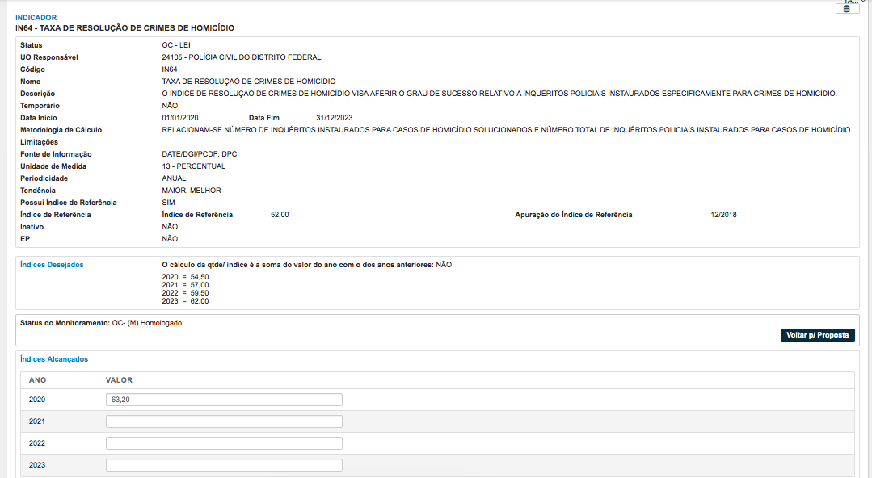
SISTEMA PPA WEB Módulo de Monitoramento - Metodologia
SUPLAN/SEEC
Ex. Indicador da PCDF (IN64 – Taxa de Resolução de Homicídios).
Nesse caso, os valores são calculados considerando o resultado de cada ano, sem somar o índice anterior, razão por que o índice traz a informação “NÃO” associada a ele.

Slide 28
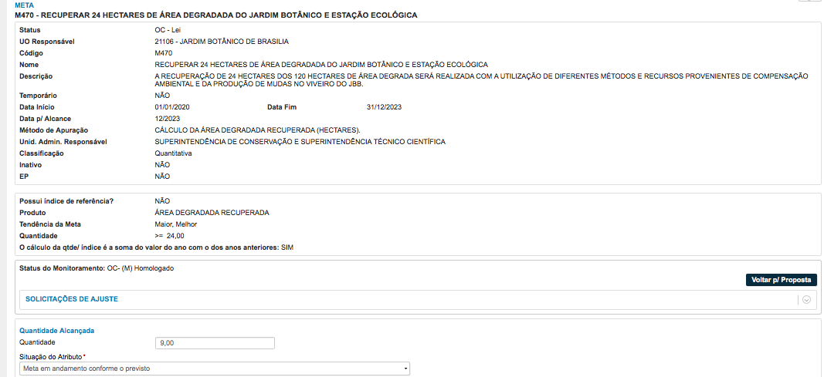
SISTEMA PPA WEB Módulo de Monitoramento - Metodologia
SUPLAN/SEEC
Ex. Meta M470 – Recuperar 24 hectares de Área Degradada do Jardim Botânico e Estação Ecológica.
Nesse caso, unidade preencherá a quantidade total alcançada, somando o resultado de 2022 aos anteriores, e não apenas o valor apurado no ano de 2022.

Slide 29
SISTEMA PPA WEB Módulo de Monitoramento - Identificação
SUPLAN/SEEC
OC – (M) PROPOSTA
Exemplos de “status do monitoramento” dos atributos
UO – (M) EM ELABORAÇÃO
Identificação do status da proposta (vide próximo slide)
Identifica que se trata do processo de Monitoramento
Identifica com quem está o atributo

Slide 30
SISTEMA PPA WEB Módulo de Monitoramento - Status
SUPLAN/SEEC
STATUS DO MONITORAMENTO
UO – (M) EM ELABORAÇÃO | Status inicial do atributo monitorado pelo usuário - UO. Ao abrir o período, este status é automaticamente definido para o atributo assim que a UO salvar as informações do monitoramento pela primeira vez. Como regra, sempre deve ser iniciado pelo perfil UO. Enquanto a UO não fizer nenhum preenchimento, o atributo fica sem status definido → “(N/A)”.
OC – (M) PROPOSTA | Indica que o atributo monitorado está no OC para análise das informações prestadas pela UO e verificação do atendimento dos critérios definidos.
UO – (M) AJUSTE | Indica que o atributo monitorado foi devolvido pelo OC para o usuário UO para ajuste em algum dos campos.
OC – (M) PROPOSTA AJUSTADA | Indica que o atributo monitorado, objeto de ajuste, foi devolvido para OC com os devidos ajustes para nova análise.
OC – (M) CAPTURADO | Situação especial em que o atributo objeto de monitoramento da Unidade (UO) é capturado para que o OC proceda eventual ajuste e/ ou tramitação.
OC - (M) HOMOLOGADO | Indica que as informações do monitoramento foram homologadas pelo OC. Corresponde ao último status do monitoramento.

Slide 31
SISTEMA PPA WEB Módulo de Monitoramento – Tramitação 1ªetapa
SUPLAN/SEEC
Início
Titular não participa do fluxo no sistema
UO
UO (M) Em Elaboração
UO (M) Ajuste
Para Análise
Solicitar Ajuste
OC
OC (M) Proposta
OC (M) Proposta Ajustada
Fim da 1ª etapa
Legenda
Botão para tramitar atributo
Status do Monitoramento

Slide 32
SISTEMA PPA WEB Módulo de Monitoramento – Tramitação 2ªetapa
SUPLAN/SEEC
Titular não participa do fluxo no sistema
UO
UO (M) Ajuste
Para Análise
UO (M) Ajuste
Solicitar Ajuste
Solicitar Ajuste
OC (M) Proposta Ajustada
OC
OC (M) Homologado
Homologar
OC (M) Proposta
Fim
Início
Legenda
Botão para tramitar atributo
Status do Monitoramento

Slide 33
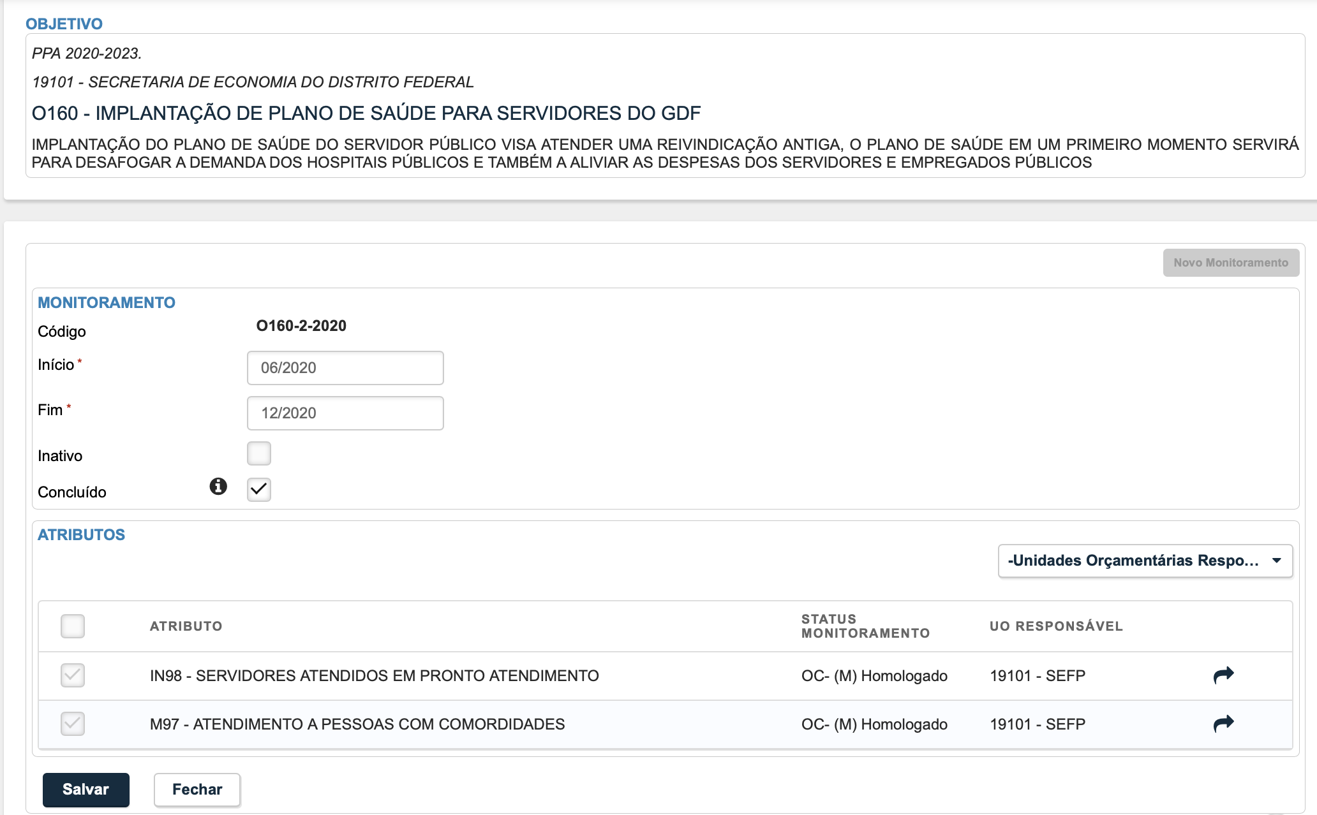
SISTEMA PPA WEB Homologação do Monitoramento
SUPLAN/SEEC
- É de responsabilidade do agente de planejamento acessar o PPA WEB para acompanhar o trâmite dos atributos sob sua responsabilidade até que cada ITEM esteja no status OC (M) - Homologado;
- Antes disso, o atributo está sob análise e pode ser solicitado ajuste ou mais informações pela SUPLAN à Unidade;
- Somente quando todos os atributos vinculados àquele objetivo tiverem sido homologados, o OC irá concluir o monitoramento.

Slide 34
SISTEMA PPA WEB Monitoramento - Recomendações
SUPLAN/SEEC
O Sistema PPAWEB permite que a SUPLAN faça recomendações às Unidades no âmbito do monitoramento tanto dos indicadores quanto das metas do Plano Plurianual 2020-2023.
As recomendações possuem caráter de sugestão e são elaboradas pelo Órgão Central com a finalidade de contribuir de modo mais efetivo para o aprimoramento da implementação e da gestão das políticas públicas.
Visam corrigir falhas formais da elaboração (por exemplo, incongruência entre nome e descrição), melhorar a estimativa de metas e indicadores, ou contribuir com a gestão da unidade para a solução/mitigação de problemas.

Slide 35
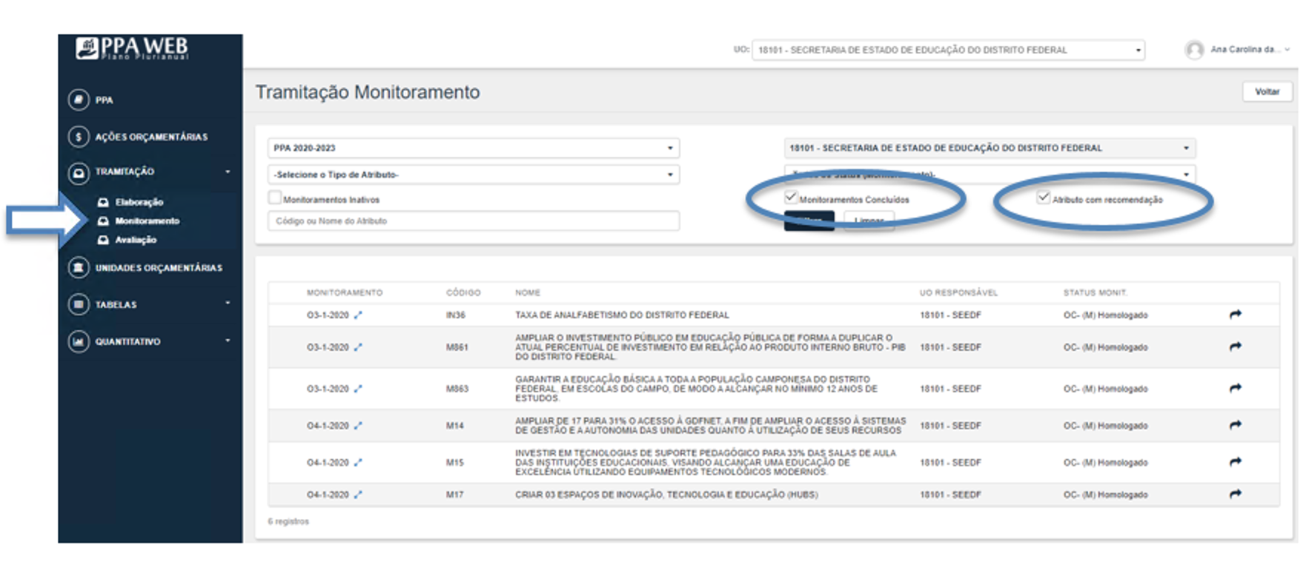
SISTEMA PPA WEB Monitoramento - Recomendações
SUPLAN/SEEC
A consulta aos atributos com recomendações pode ser feita pela Unidade da seguinte forma: Tramitação > Monitoramento, selecionar o campo “Atributo com recomendação” e clicar em FILTRAR.
No caso de monitoramento de anos anteriores, cujo processo já se encerrou, é necessário clicar também em “Monitoramentos concluídos”.

Slide 36
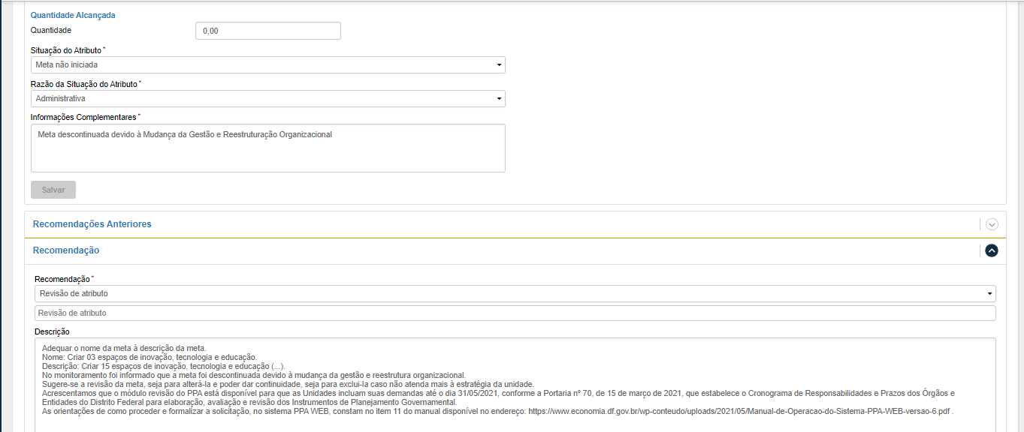
SISTEMA PPA WEB Monitoramento - Recomendações
SUPLAN/SEEC
Notificação: É enviado um alerta padrão, por e-mail, aos agentes de planejamento da UO, sempre que o OC expedir Recomendações (no módulo Monitoramento) e/ ou Solicitar Ajustes (em qualquer módulo).
Posteriormente, o OC solicita manifestação da Unidade a respeito das recomendações expedidas, por meio do processo SEI individualizado que trata da Avaliação do PPA da UO.
Texto do órgão central com a recomendação para a Unidade referente ao atributo em questão.

Slide 37
Avaliação
SUPLAN/SEEC
Módulo de Avaliação
O que é o Módulo de Avaliação?
O que será avaliado?
Metodologia – Avaliação Geral do Objetivo
Identificação
Status
Tramitação
Homologação da Avaliação

Slide 38
SISTEMA PPA WEB Módulo de Avaliação
SUPLAN/SEEC
O que é o Módulo de Avaliação?
A avaliação do plano plurianual incidirá sobre os objetivos dos programas temáticos aprovados em Lei.
Nota-se que enquanto o monitoramento acompanha o atingimento de indicadores e metas, a avaliação, de espectro mais amplo, é o instrumento para o acompanhamento dos objetivos.
A avaliação do objetivo será realizada anualmente, compreendendo o período de 01/2022 a 12/2022.

Slide 39
SISTEMA PPA WEB Módulo de Avaliação
SUPLAN/SEEC
O que será avaliado?
Avaliação

Slide 40
SISTEMA PPA WEB Módulo de Avaliação
SUPLAN/SEEC
Avaliação Geral do Objetivo
Para avaliar os Objetivos do PPA 2020-2023, cada Unidade com Objetivo sob sua responsabilidade deve fazer uma avaliação geral referente ao ano de 2022.
A Unidade deve elaborar um texto único, conciso e claro em que fique especificado:
A evolução do contexto econômico e social em que está inserido o Problema ou a oportunidade;
Como a Unidade está se organizando – com seus próprios meios e recursos gerais ou com apoios externos, de outras Unidades – para enfrentar o problema ou aproveitar a oportunidade afetos a aquele Objetivo;
As principais formas, estratégias ou frentes de atuação da Unidade no enfrentamento do problema ou no aproveitamento da oportunidade;
Os principais resultados gerais já alcançados;
As principais dificuldades ou obstáculos encontrados na execução dos trabalhos.

Slide 41
SISTEMA PPA WEB Módulo de Avaliação
SUPLAN/SEEC
Para subsidiar, orientamos consultar previamente os seguintes documentos, preenchidos pelas Unidades à época da Elaboração do PPA 2020-2023:
Contextualização do programa - apresenta um diagnóstico sucinto da política;
Caracterização do objetivo – apresenta os principais problemas ou oportunidades que a Administração Pública deve enfrentar ou aproveitar; os principais desafios e a forma de enfrentamento da situação; bem como os principais resultados esperados para a política em questão.
Sempre que necessário, a Unidade deve entrar em contato com os demais órgãos envolvidos na realização do Objetivo para auxiliar na prestação das informações.
Para o texto, a Unidade deve respeitar o limite de 4000 caracteres, o que representa cerca de 45 linhas, fonte 12, para cada objetivo.

Slide 42
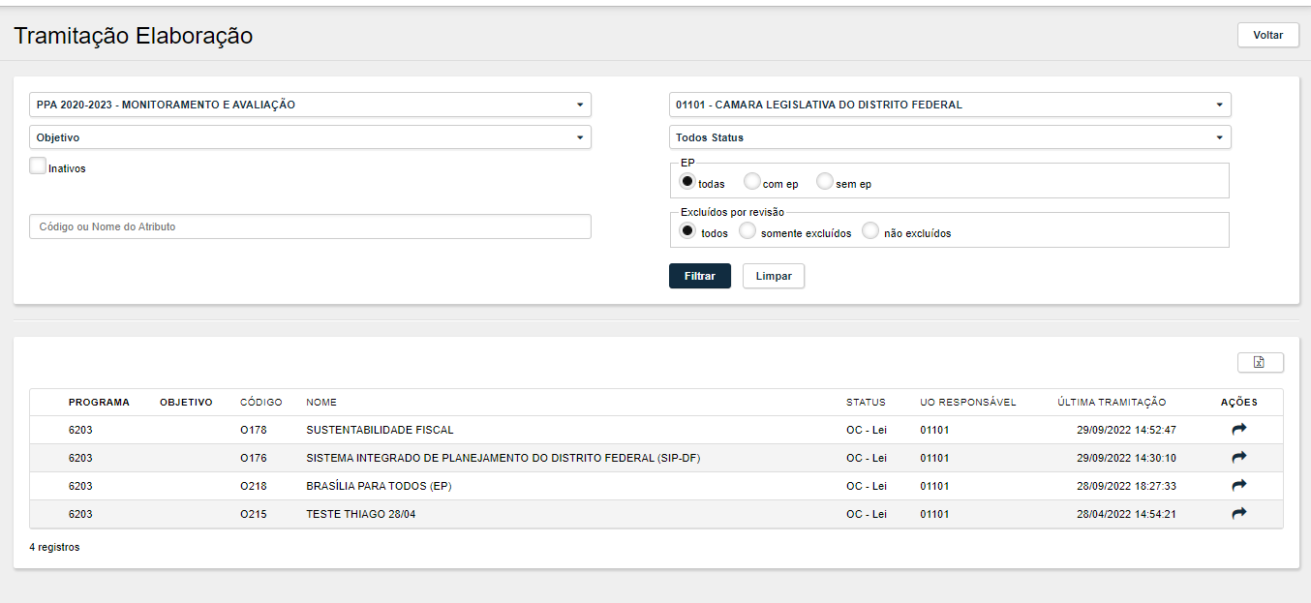
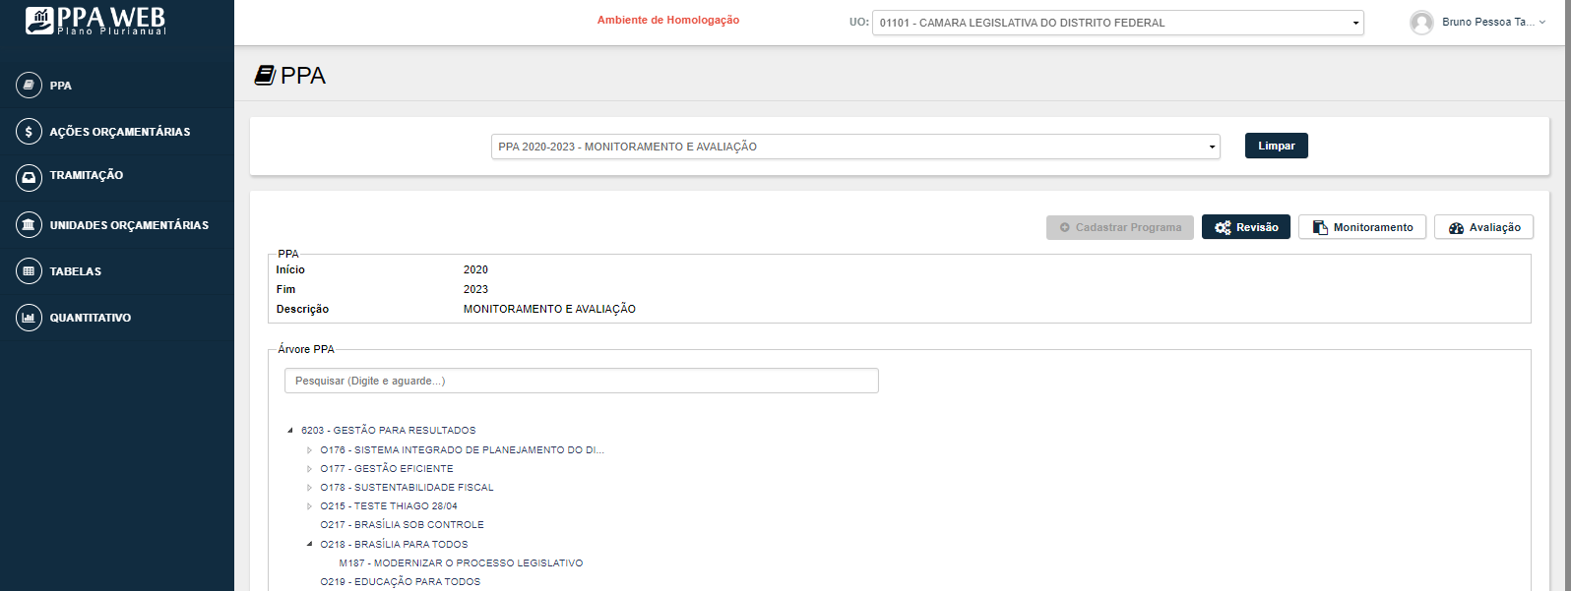
SISTEMA PPA WEB Módulo de Avaliação
SUPLAN/SEEC
A unidade inicia a avaliação acessando cada objetivo sob sua responsabilidade. Pode-se utilizar o menu Elaboração ou a Árvore do PPA para localizá-los.

Slide 43
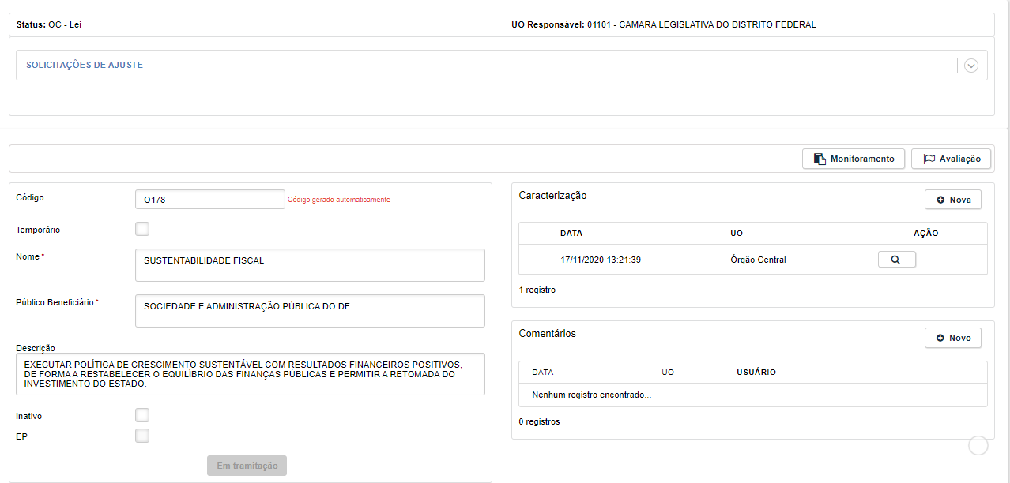
SISTEMA PPA WEB Módulo de Avaliação
SUPLAN/SEEC
Na tela do objetivo a ser avaliado, a unidade deve acessar o botão do menu avaliação.

Slide 44
SISTEMA PPA WEB Módulo de Avaliação
SUPLAN/SEEC
Na tela do objetivo a ser avaliado, a unidade deve acessar o botão do menu avaliação.

Slide 45
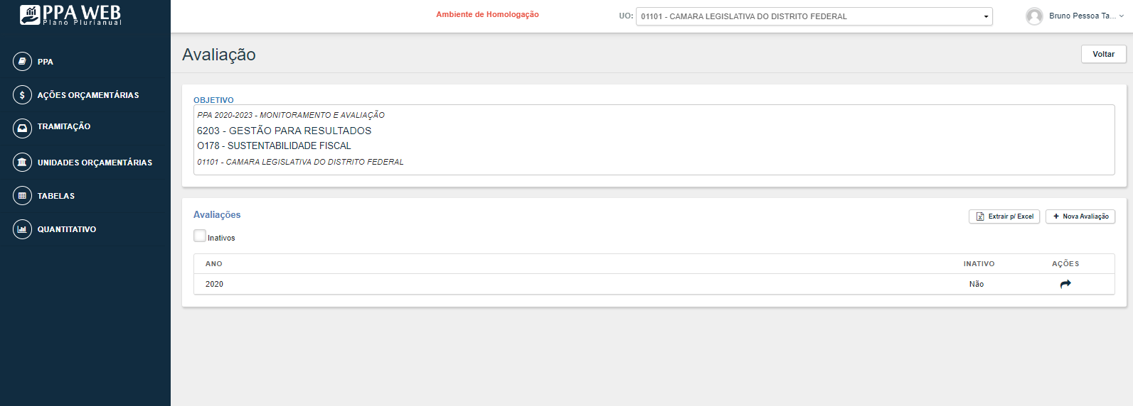
SISTEMA PPA WEB Módulo de Avaliação
SUPLAN/SEEC
A unidade deve iniciar a avaliação daquele objetivo clicando em “Nova Avaliação” e selecionando o ano de 2022

Slide 46
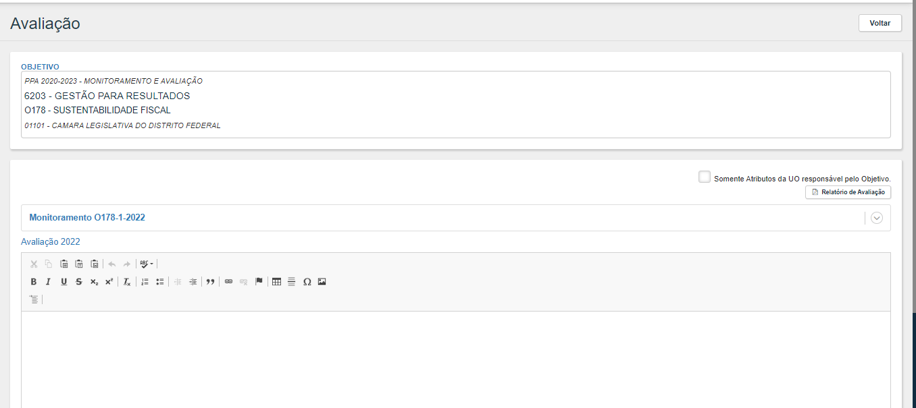
SISTEMA PPA WEB Módulo de Avaliação
SUPLAN/SEEC
A tela de avaliação do objetivo contém um campo de texto, além de uma barra indicativa do último monitoramento dos atributos daquele objetivo.
Para visualizar o monitoramento dos atributos, basta clicar no botão indicado ao lado.

Slide 47
SISTEMA PPA WEB Módulo de Avaliação - Identificação
SUPLAN/SEEC
UO – (A) AJUSTE
Exemplos de “status da avaliação” dos objetivos
OC – (A) PROPOSTA AJUSTADA
Identifica o status da proposta (vide próximo slide)
Identifica que se trata do processo de Avaliação
Identifica com quem está o objetivo

Slide 48
SISTEMA PPA WEB Módulo de Avaliação - Status
SUPLAN/SEEC
STATUS DA AVALIAÇÃO
UO – (A) EM ELABORAÇÃO | Indica que a UO iniciou o preenchimento das informações
UO – (A) AJUSTE | Indica que, após a análise do OC, o objetivo avaliado foi devolvido para o usuário UO para ajuste em algum dos campos.
OC – (A) PROPOSTA | Indica que o objetivo avaliado foi encaminhado para análise do OC.
OC – (A) PROPOSTA AJUSTADA | Situação em que a UO já efetuou os ajustes solicitados e tramitou o objetivo novamente para o OC.
OC – (A) CAPTURADO | Situação especial em que o objetivo avaliado que se encontra com a UO é capturado para que o OC proceda eventual ajuste e/ ou tramitação.
OC - (A) HOMOLOGADO | Indica que as informações da avaliação foram homologadas pelo OC. Corresponde ao último status da avaliação.

Slide 49
SISTEMA PPA WEB Módulo de Avaliação – Tramitação 1ªetapa
SUPLAN/SEEC
Titular não participa do fluxo no sistema
Início
UO
UO (A) Em Elaboração
Para Análise
UO (A) Ajuste
Para Análise
OC
Solicitar Ajuste
OC (A) Proposta Ajustada
Fim da 1ª etapa
OC (A) Proposta
Fim da 1ª etapa
Legenda
Botão para tramitar atributo
Status do Monitoramento

Slide 50
SISTEMA PPA WEB Módulo de Avaliação – Tramitação 2ªetapa
SUPLAN/SEEC
Titular não participa do fluxo no sistema
UO
UO (A) Ajuste
Para Análise
UO (A) Ajuste
Solicitar Ajuste
Solicitar Ajuste
OC (A) Proposta Ajustada
OC
OC (A) Homologado
Homologar
OC (A) Proposta ou OC(A) Proposta Ajustada
Fim
Legenda
Início
Botão para tramitar atributo
Status do Monitoramento

Slide 51
SISTEMA PPA WEB Homologação da Avaliação
SUPLAN/SEEC
- É de responsabilidade do agente de planejamento acessar o PPA WEB para acompanhar o trâmite da avaliação do objetivo sob sua responsabilidade até que CADA UM esteja no status OC (A) – Homologado.
- Antes disso, o objetivo está sob análise e pode ser solicitado ajuste ou mais informações pela SUPLAN à Unidade.
- Somente quando todos os atributos vinculados àquele objetivo tiverem sido homologados, o OC irá concluir a avaliação.

Slide 52
RELATÓRIOS
SUPLAN/SEEC
Relatório de Monitoramento
Para a Unidade que possui atributo (s) vinculado (s) a objetivo sob responsabilidade de outro órgão;
O relatório é gerado por objetivo. Desta forma, no caso de a Unidade possuir atributo em mais de um objetivo, cada relatório de monitoramento deve ser enviado à SUPLAN.
Relatório de Avaliação
Para a Unidade responsável por objetivo (com ou sem atributos sob responsabilidade de outros órgãos);
O relatório apresenta as informações de todos os atributos vinculados ao objetivo, com o resultado do monitoramento até o momento, inclusive das demais UO, de modo a subsidiar a avaliação;
O relatório é gerado por objetivo. Desta forma, no caso de a Unidade possuir mais de um objetivo sob sua responsabilidade, cada relatório de avaliação deve ser enviado à SUPLAN.

Slide 53
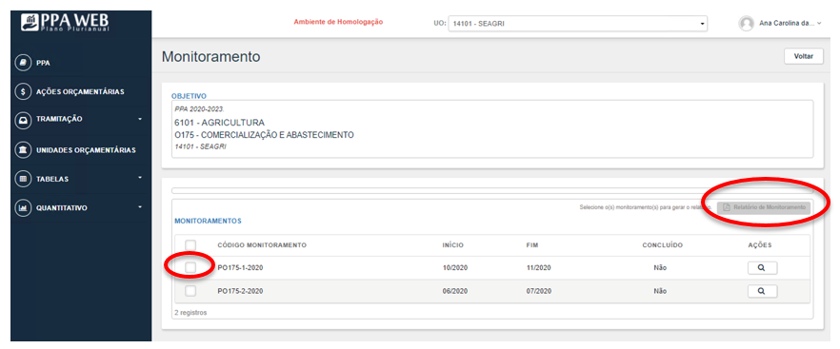
RELATÓRIOS
SUPLAN/SEEC
Módulo Monitoramento: A Unidade deve selecionar o monitoramento desejado, clicar no botão “Relatório de Monitoramento” assim que ficar disponível para download

Slide 54
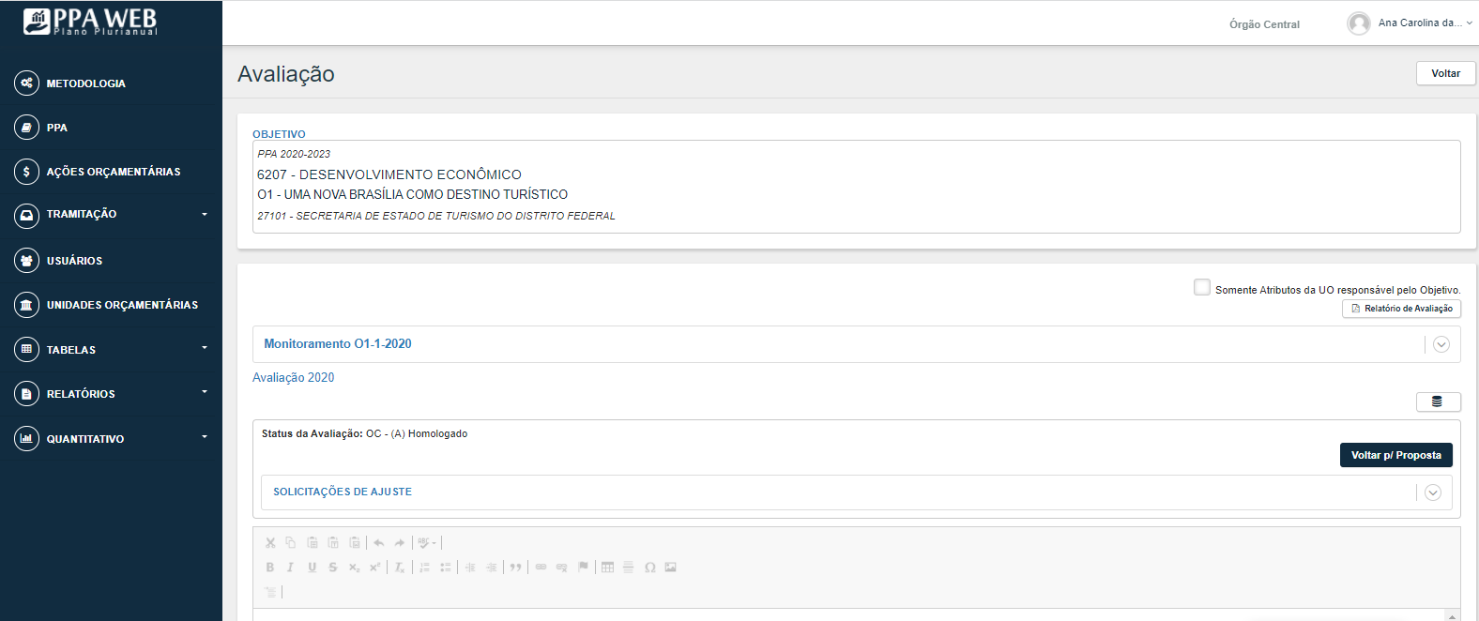
RELATÓRIOS
SUPLAN/SEEC
Módulo Avaliação: A Unidade deve acessar a avaliação desejada, optar por selecionar “somente atributos da UO responsável pelo objetivo” (ou deixar todos) e clicar no botão “Relatório de Avaliação” para efetuar o download

Slide 55
RELATÓRIOS
SUPLAN/SEEC
O(s) relatório de monitoramento e/ ou avaliação, conforme o caso, deve(m) ser gerado(s) no sistema PPA-WEB e enviados, pelo SEI, à SEEC/SEORC/SUPLAN, por meio de ofício, assinado pelo Titular da Pasta, mencionando o número SEI (hiperlink) dos documentos anexados;
A Unidade deve utilizar o mesmo processo individualizado do tipo "Planejamento Governamental: Avaliação do Plano Plurianual - PPA” dos anos anteriores. Os referidos processos serão reabertos e enviados, pela SUPLAN, para as Unidades envolvidas logo após a abertura do sistema;
No caso de Unidade Orçamentária que não tenha participado de qualquer processo de Monitoramento e Avaliação neste PPA, a SUPLAN enviará um processo específico.

Slide 56
AGRADECIMENTOS
SUPLAN/SEEC
A equipe da SUPLAN/SEORC/ SEEC permanece à disposição para mais orientações sobre o processo de monitoramento e avaliação do PPA 2020-2023 pelo e-mail suplan@economia.df.gov.br
Telefones: 3414-6192/6177/6232
Endereço SEI: SEEC/SEORC/SUPLAN

